Slide 1
Video Diffusion Models are Strong Video Inpainter
2025.4.29

Slide 2
已有方法的问题
使用光流维持时序一致性
依赖光流的准确性
删除物体时很依赖精确的mask
使用扩散生成模型时的幻觉

Slide 3
FFf-DVI
First frame filling module
Diffusion video inpainting

Slide 4
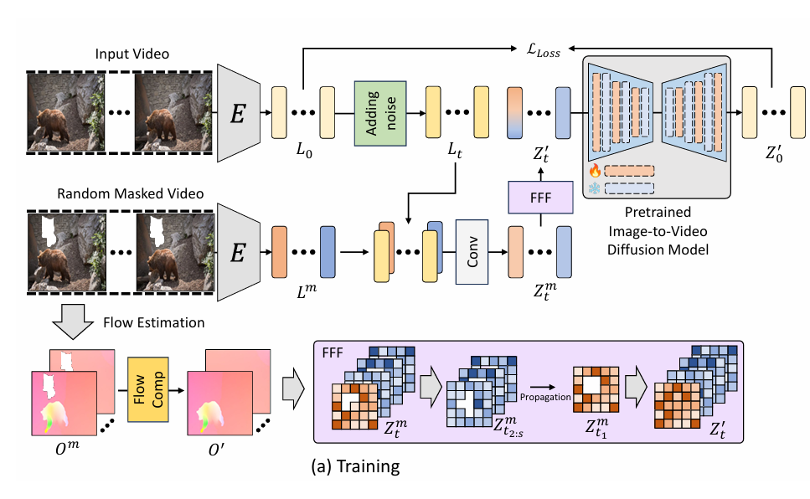

Slide 5
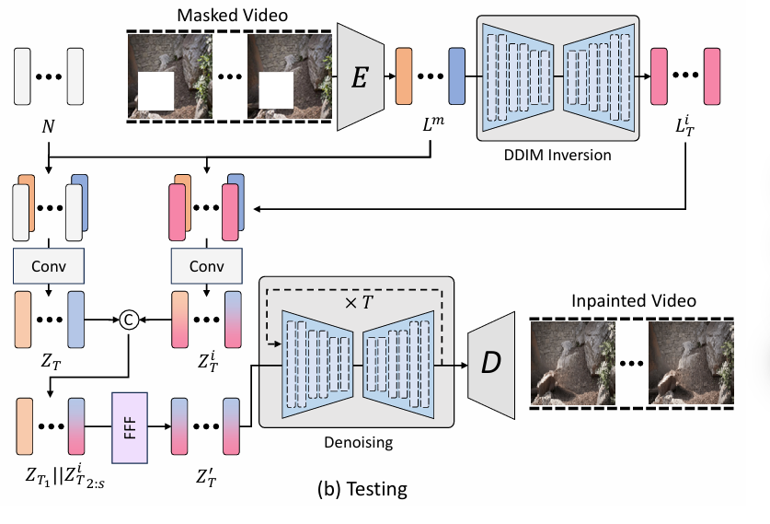

Slide 6
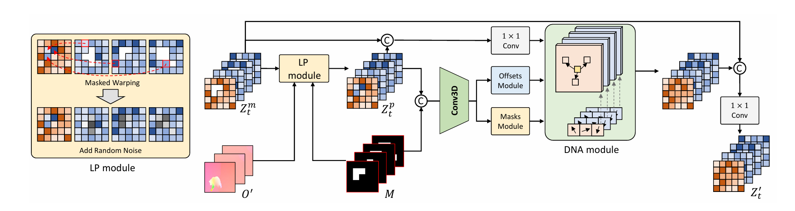

Slide 7
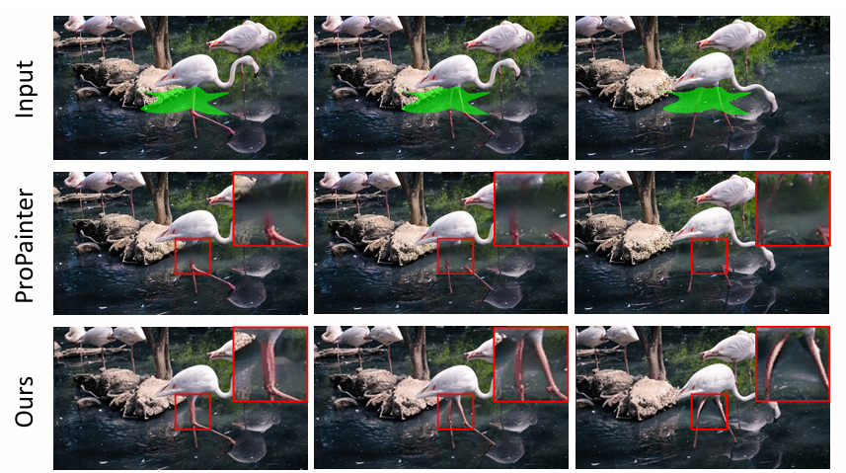
rESULTS

Slide 8
